Slide 1
ЦЕНТР КОМПЕТЕНЦИЙ
ИНСТИТУТ ПОСЛЕДИПЛОМНОГО ОБРАЗОВАНИЯ КРАСГМУ
Soft skills качаем - карьерные бонусы получаем!

Slide 2
ЦЕЛИ И ЗАДАЧИ
Реализация непрерывного профессионального совершенствования профессорско-преподавательского состава и обучающихся Университета, включающего педагогические, социально-психологические и иные надпрофессиональные навыки
Soft skills качаем - карьерные бонусы получаем!

Slide 3
ФУНКЦИИ
Взаимодействие с работниками и обучающимися Университета в рамках корпоративного обучения по дополнительным профессиональным программам в соответствии с требованиями законодательства в сфере образования:
– разработка и сопровождение корпоративных программ повышения квалификации, направленных на развитие компетенций
– формирование индивидуальных образовательных треков для вновь принятых в КрасГМУ работников
– методическое и организационно-техническое сопровождение обучающихся и работников
– оценка Soft skills (гибких навыков) и мониторинг качества дополнительного образования
Soft skills качаем - карьерные бонусы получаем!

Slide 4
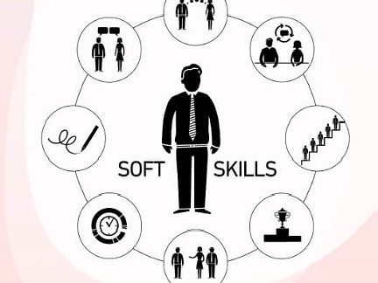
Soft skills (гибкие навыки) позволяют легко общаться с людьми, работать в команде, управлять своим временем, проектами, адаптироваться к разным условиям, нестандартно мыслить. Определить, какие Soft skills необходимо прокачать и развить, поможет
Центр компетенций ИПО
социальные
В ЖИЗНИ
В ПОИСКАХ РАБОТЫ
В ТРУДОВОЙ ДЕЯТЕЛЬНОСТИ
интеллектуальные
ВАЖНЫ!
волевые
Soft skills качаем - карьерные бонусы получаем!
лидерские

Slide 5
СОЦИАЛЬНЫЕ
принятие критики, гибкость мышления
эмоциональный интеллект
коммуникабельность
Социальный навык ― это способность налаживать или поддерживать отношения с другими людьми и умение работать с ними для достижения поставленных целей
умение чётко формулировать мысли
эмпатия, помощь другим людям
Soft skills качаем - карьерные бонусы получаем!

Slide 6
уметь оперировать как фактами, так и закономерностями из них
ИНТЕЛЛЕКТУАЛЬНЫЕ
Интеллектуальные способности — умственные способности человека, которые проявляются в его умении решать различного рода задачи и построении стратегии достижения цели
уметь доходчиво излагать свои мысли устно и письменно
логическое мышление
сравнивать различные
варианты решения и выбирать оптимальный
обучаемость, хорошая память
Soft skills качаем - карьерные бонусы получаем!
критическое мышление

Slide 7
ВОЛЕВЫЕ
тайм менеджмент
правильная расстановка приоритетов
способность справляться с неожиданными трудностями
ориентация на успех
Волевые компетенции - качества, благодаря которым человек достигает целей и доводит дела до конца
организованность
упорство, мотивация
способность выполнять рутинную работу
Soft skills качаем - карьерные бонусы получаем!

Slide 8
способность принимать управленческие решения
ЛИДЕРСКИЕ
стратегическое мышление
умение разрешать конфликты
Лидерские качества — совокупность навыков, знаний, умений, позволяющая управлять другими людьми
настойчивость, принципиальность
умение формировать, вдохновлять и мотивировать команду
решительность, ответственность за результат
Soft skills качаем - карьерные бонусы получаем!
гибкость и адаптивность

Slide 9
КАЛЕНДАРЬ
Мероприятия
 | Сентябрь | Октябрь | Ноябрь | Декабрь | Январь | Февраль | Март | Апрель | Май | Июнь
Неделя корпоративного обучения
День специалиста
Анкетирование преподавателей по soft skills
Корпоративное обучение в рамках мероприятий по Вузовской педагогике
Повышение квалификации на базе системы дистанционного обучения КрасГМУ
Soft skills качаем - карьерные бонусы получаем!

Slide 10
КТО ТЫ – ГРЕГОРИ ХАУС ИЛИ ДОКТОР АЙБОЛИТ
УЗНАЙ В ЦЕНТРЕ КОМПЕТЕНЦИЙ
Начальник ЦЕНТРА КОМПЕТЕНЦИЙ
Кишенко Марина Петровна
+7(391)220-98-32
edu@krasgmu.ru

